Slide 1
超级玛丽下百层
峻哥和他的小弟们
2018.7

Slide 2
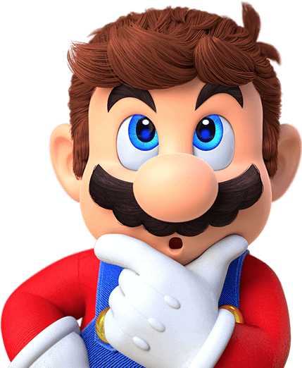
INDEX
01 分工情况
02 游戏介绍
03 游戏展示

Slide 3




01
分工介绍

Slide 4






分工介绍
Class、美工&素材、实验报告、PPT&展示
周峻
Cloud、Mario、MainWindows、GameElement、Music、About窗口；
范蕊
Flower、Playboard、Overboard、素材搜集及处理、PPT&展示；
孙晓冰
Brick、Turtle、Titleboard、Readyboard、素材搜集及整理、实验报告。

Slide 5
02
游戏介绍

Slide 6
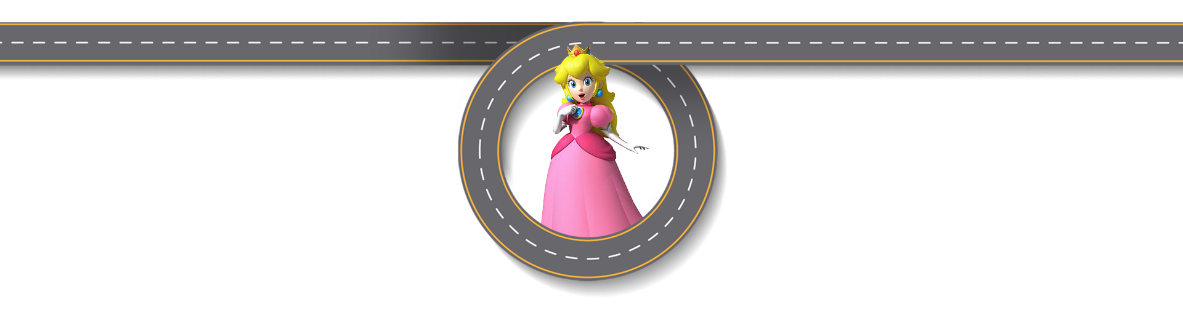




游戏介绍
你能下到多少层？
背景介绍
游戏规则
救出公主后Mario和公主幸福地生活在天空之城。某天早上，公主突然不见了，种种迹象表明公主似乎被坏人掳到了地面，为了找到公主，Mario必须安全到达地面。通往地面的路艰险重重，不仅云朵极不稳定，还有不怀好意的乌龟伺机而动……Mario能找到公主吗？快来帮帮他吧！
玩家通过A和D使马里奥左右移动，并借助不断上升的砖块、乌龟、白云向下跳跃，以避免被上方的食人花吞食，需要注意的是白云在上升的过程中会左右移动，而生气的乌龟会使马里奥死亡。

Slide 7
03
游戏展示

Slide 8




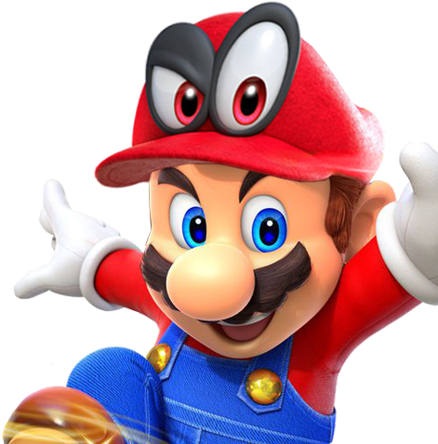
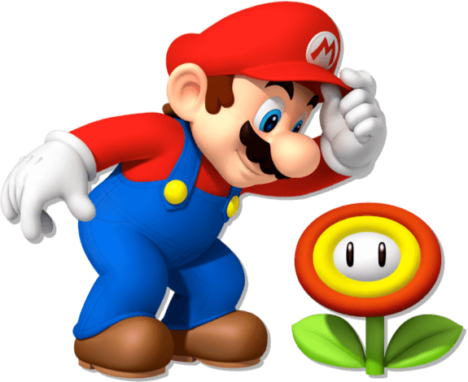



游戏展示
“精美”的界面&“流畅”的画面&“优秀”的算法
开始面板
准备面板
致敬经典
简洁的游戏规则介绍
游戏面板
“鬼畜”的乌龟不怀好意/飘忽的云朵忽远忽近/头顶的食人花张开了它的血盆大口……
结束面板
你输啦？再来一局叭？

Slide 9




游戏展示
Our user-friendly and functional search engine helps you locate the right templates, effectively saving your time
开始面板
准备面板
SuperMario
游戏面板
结束面板

Slide 10
游戏展示
Our user-friendly and functional search engine helps you locate the right templates, effectively saving your time
开始面板
准备面板
SuperMario
游戏面板
结束面板

Slide 11
游戏展示
Our user-friendly and functional search engine helps you locate the right templates, effectively saving your time
开始面板
准备面板
SuperMario
游戏面板
结束面板

Slide 12
游戏展示
Our user-friendly and functional search engine helps you locate the right templates, effectively saving your time
开始面板
准备面板
SuperMario
游戏面板
结束面板

Slide 13
细节展示
把每一个细节都做到极致

Slide 14

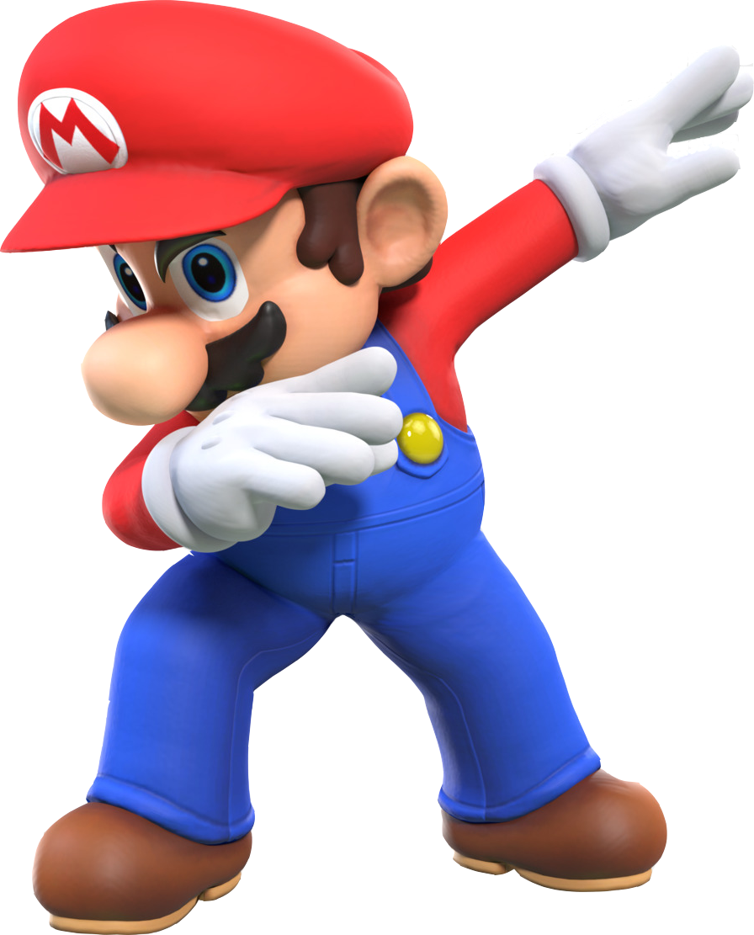



THANK YOU

